Slide 1

التقرير الربع السنوي
للمديرية العامة لخدمات المتعاملين
مارس 2024
1

Slide 2

المحتوى:
الملخص التنفيذي
3
الأنشطة والفعاليات والإنجازات على مستوى الدائرة
4
المبادرات التشغيلية للمديرية
5-7
الكوادر البشرية
8-9
مؤشرات أداء المديرية
10
المؤشرات الإحصائية لمركز الخدمة الهاتفية
11
أهم المؤشرات الإحصائيات على مستوى المديرية
12-23
2

Slide 3
الملخص التنفيذي:
(23) هدف تشغيلي و (1) هدف استراتيجي
(23) إجمالي الأهداف
لأصحاب الأعمال والمؤمن عليهم في مختلف الأنظمة التأمينية
(82,535) معاملة
تم استلامه لمختلف الخدمات التأمينية
(10,193) موعد
في مختلق محافظات السلطنة
(11,761) خدمه ميدانيه
على مستوى الفروع الإقليمية والدائرة، تنوعت بين ورش توعوية عامة، وورش تثقيفية خاصة، وأنشطة تدريبية داخلية
((140 نشاط إعلامي
الأنشطة والفعاليات والإنجازات على مستوى الدائرة
(3) فعاليات وأنشطة وإنجازات
مستلمه من خلال مركز الخدمة الهاتفية الذكي
(110,884) مكالمه

Slide 4
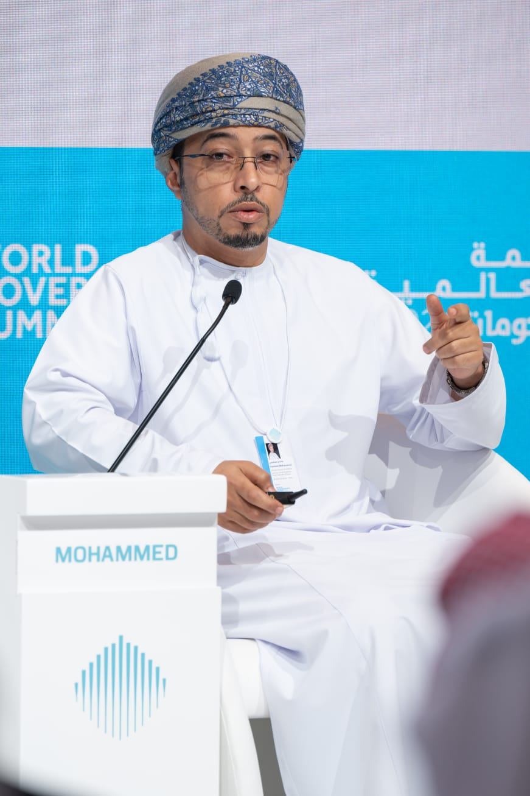
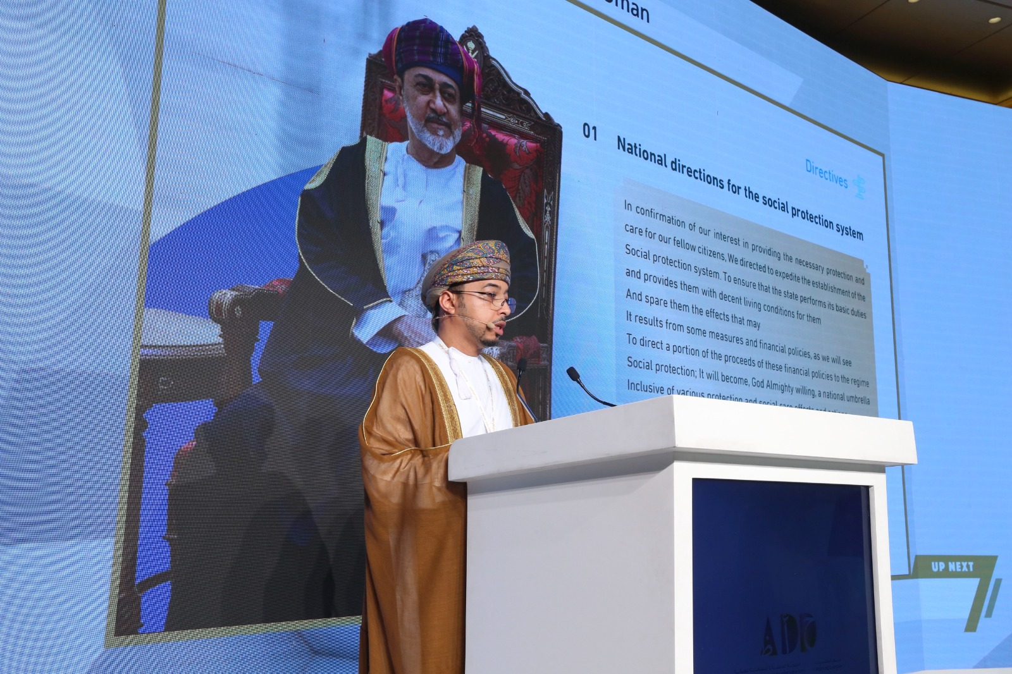
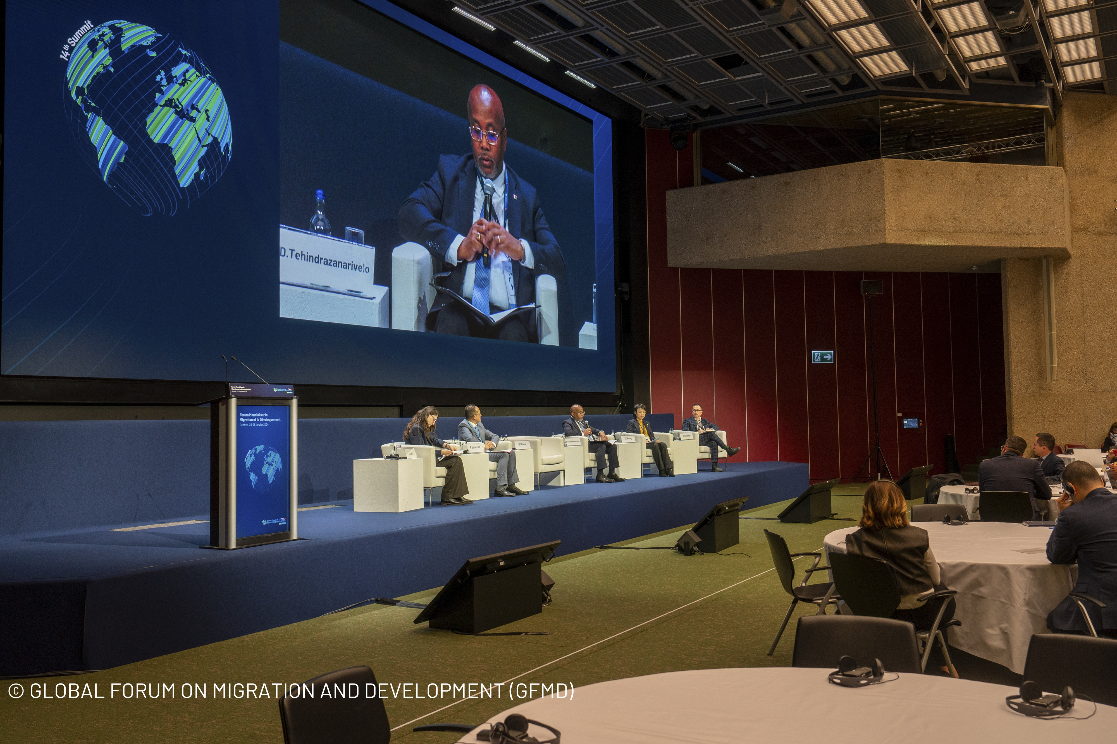
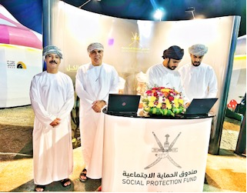
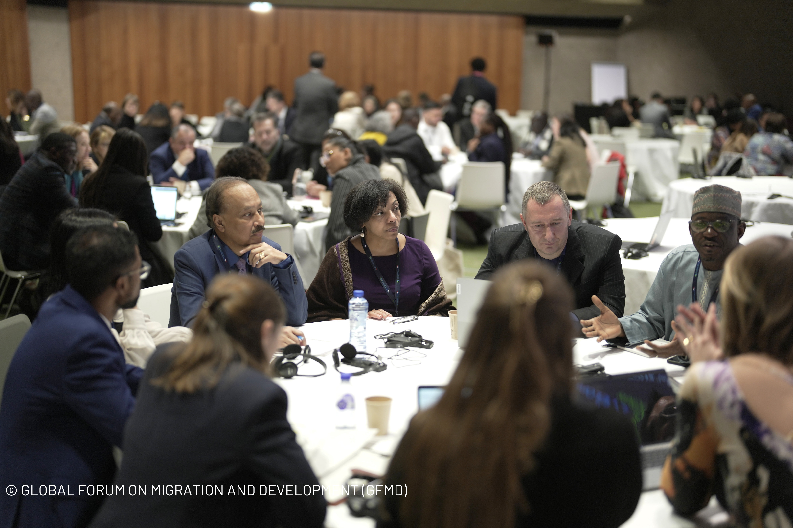
الأنشطة والفعاليات والإنجازات على مستوى المديريه
المشاركة في القمة العالمية للحكومات
دبي- 2024
مشاركة دائرة صندوق الحماية الاجتماعية بمحافظة الظاهرة في ملتقى الظاهرة السياحي 2024
المشاركة في القمة الـ 14 للمنتدى العالمي للهجرة والتنمية
سويسرا، جنيف 23-25 يناير
2

Slide 5
الأهداف التشغيلية والاستراتيجية لدائرة الخدمة التأمينية والفروع
الرقم | الأهداف | التوزيع النسبي للأعمال المنجزة % | الوزن النسبي
الهدف # 1 | إعداد الخطة التشغيلية للعام 2025م | 100 | 50
الهدف # 2 | رفع كفاءة الخدمات المقدمة (حجز المواعيد + الخدمات الذاتية ) | 100 | 50
الهدف # 3 | تحديث سجل مخاطر الدائرة والإجراءات التصحيحية المحددة للدائرة | 100 | 50
10
هدف تشغيلي
1
الهدف # 4 | المشاركة في الفعاليات الداخلية والخارجية ( الفعاليات على مستوى الفرع/القسم أو أية فعاليات أخرى/ مقالات / أنشطة إعلامية ) | 100 | 50
الهدف # 5 | مبادرة تلمس إحتياجات المواطنين "حاضرين " (تنفيذ الخدمات الميدانيه/الخدمات الاستباقية) | 100 | 50
الهدف # 6 | متابعة تنفيذ المشروعات الرقمية (المستشار الذكي+التطبيق الهاتفي+المقابلات الإفتراضية+المنصة الإفتراضية+مقاييس التميز في الخدمات) | 100 | 50
الهدف # 7 | اعداد دراسة لاستحداث آلية إلكترونية وذكية للمتابعات الخاصة بالمؤمن عليهم والمستحقين(اشعارات إلكترونية وذكية و استحداث رقم هاتف آلي للاتصال بالمستحق الوحيد للمتابعة الدورية) | 100 | 50
الهدف # 8 | إعداد تصور لإقامة ملتقى خاص بالمتعاملين بكافة أنواعهم لتطوير الأنظمة والخدمات الحالية ومناقشة التحديات والصعوبات (اختيار شريحة Focus Group) | 100 | 50
هدف استراتيجي
100%
نسبة الإنجاز

Slide 6
الأهداف التشغيلية والاستراتيجية لدائرة الخدمة التأمينية والفروع
الرقم | الأهداف | التوزيع النسبي للأعمال المنجزة % | الوزن النسبي للإنجاز %
الهدف # 9 | اعداد دراسات لتطوير تقديم الخدمات Chat GPT+Customer Behavior Insight+Voice GPT)) | 100 | 50
الهدف # 10 | إعداد الإطار العام لمركزية المتعاملين Customer Centercity)) | 100 | 50
الهدف # 11 | إعداد وثيقة مرجعية تحتوي على كافة المعلومات عن صندوق الحماية الاجتماعية ليتم الاستفادة منها في تغذية خدمة الواتس آب والمستشار الإلكتروني وأي انظمة ذات علاقة | 100 | 50
10
هدف تشغيلي
1
الهدف # 12 | تحديث أدلة السياسات والإجراءات لأقسام المديرية العامة لخدمات المتعاملين | 100 | 50
الهدف # 13 | تحديث بروتوكول خدمات المتعاملين | 100 | 50
الهدف # 14 | رفع كفاءة الاستجابة للطلبات الواردة من المتعاملين ومن دوائر الهيئة بنسبة لا تقل عن 70% في النصف الأول من عام 2024 | 100 | 50
الهدف # 15 | تحقيق نسبة إنجاز في الخطة التشغيلية للعام 2024 لا تقل عن 90% في النصف الأول من عام 2024 | 100 | 50
الهدف # 16 | % الاستجابة للشكاوى و المقترحات التطويرية الواردة من المتعاملين | 100 | 50
هدف استراتيجي
100%
نسبة الإنجاز

Slide 7
الأهداف التشغيلية والاستراتيجية لدائرة الخدمة التأمينية والفروع
الرقم | الأهداف | التوزيع النسبي للأعمال المنجزة % | الوزن النسبي %
الهدف # 17 | متابعة تطوير مركز الخدمة الهاتفية (مركز التواصل) | 100 | 50
الأهداف الإضافية
23
هدف تشغيلي
الهدف # 18 | نسبة الخدمات المدونة والمعلنة في دليل استرشادي من اجمالي الخدمات المقدمة للمستفيدين | 100 | 50
الهدف # 19 | التفاني والالتزام بالسلوك الوظيفي وأخلاقيات العمل | 100 | 50
الهدف # 20 | كفاءة استجابة مركز الخدمة الهاتفية للمكالمات الواردة من المتعاملين % | 100 | 50
الهدف # 21 | الالتزام بتوفير كافة المتطلبات اللوجستية والإدارية للدائرة بالمحافظة | 100 | 50
الهدف # 22 | كفاءة الاستجابة للطلبات الدعم الفني | 100 | 50
الهدف # 23 | اعداد دراسة لتطوير خدمة الواتس آب | 100 | 50
الأهداف الاستراتيجية
الهدف # 24 | فريق إعادة تصميم الهيكل التنظيمي لصندوق الحماية الاجتماعية | 100 | 50
1
هدف استراتيجي
50%
نسبة الإنجاز

Slide 8
الكوادر البشرية
المسميات الوظيفية |  | إدارة وتطوير الخدمات | البريمي | الداخلية | الظاهرة | جنوب الباطنة | جنوب الشرقية | شمال الباطنة | شمال الشرقية | ظفار | مسقط | مسندم | الوسطى | المديرية العامة لخدمات المتعاملين | الإجمالي
1 | أخصائي إدارة علاقات المتعاملين | 3 |  |  |  |  |  |  |  |  |  |  |  |  | 3
2 | أخصائي إدارة وتطوير الخدمات | 3 |  |  |  |  |  |  |  |  |  |  |  |  | 3
3 | أخصائي مركز الخدمة الهاتفية | 2 |  |  |  |  |  |  |  |  |  |  |  |  | 2
4 | أخصائي أول خدمات المتعاملين |  |  |  |  |  |  | 1 | 1 | 1 | 1 |  |  |  | 4
5 | أخصائي اول شؤون الدوائر والمنافذ في المحافظات | 1 |  |  |  |  |  |  |  |  |  |  |  |  | 1
6 | أخصائي خدمات المتعاملين |  | 5 | 6 | 3 | 1 | 2 | 8 | 6 | 9 | 8 | 1 |  |  | 49
7 | أخصائي شؤون الدوائر والمنافذ في المحافظات | 1 |  |  |  |  |  |  |  |  |  |  |  |  | 1
8 | تنفيذي إدارة علاقات المتعاملين | 1 |  |  |  |  |  |  |  |  |  |  |  |  | 1
9 | تنفيذي خدمات المتعاملين |  | 4 | 4 | 2 | 10 | 6 | 9 | 2 | 4 | 10 | 1 |  |  | 52

Slide 9
الكوادر البشرية في دوائر الحماية الاجتماعية في المحافظات
المسميات الوظيفية |  | إدارة وتطوير الخدمات | البريمي | الداخلية | الظاهرة | جنوب الباطنة | جنوب الشرقية | شمال الباطنة | شمال الشرقية | ظفار | مسقط | مسندم | الوسطى | المديرية العامة لخدمات المتعاملين | الإجمالي
10 | تنفيذي شؤون الدوائر والمنافذ في المحافظات | 1 |  |  |  |  |  |  |  |  |  |  |  |  | 1
11 | تنفيذي مركز الخدمة الهاتفية | 1 |  |  |  |  |  |  |  |  |  |  |  |  | 1
12 | رئيس قسم | 2 | 1 | 1 | 1 | 1 | 1 | 1 | 1 | 1 | 1 | 1 |  |  | 12
13 | رئيس قسم | 1 |  |  |  |  |  |  |  |  |  |  |  |  | 1
14 | سائق |  | 1 | 1 |  | 1 | 1 | 2 | 1 | 2 |  |  |  |  | 9
15 | مدير دائرة إدارة وتطوير الخدمات | 1 |  |  |  |  |  |  |  |  |  |  |  |  | 1
16 | مدير دائرة الحماية الاجتماعية |  | 1 | 1 | 1 | 1 | 1 | 1 | 1 | 1 | 1 | 1 | 1 |  | 11
17 | مدير عام خدمات المتعاملين |  |  |  |  |  |  |  |  |  |  |  |  | 1 | 1
18 | مساعد مفتش خدمات المتعاملين |  |  |  |  | 1 |  |  |  |  |  |  |  |  | 1
19 | منسق |  |  |  |  |  |  |  |  | 1 |  |  |  |  | 1
20 | منسقة |  |  |  |  |  |  |  |  |  | 2 |  |  |  | 2
إجمالي عدد الموظفين |  | 17 | 12 | 13 | 7 | 15 | 11 | 22 | 12 | 19 | 23 | 4 | 1 | 1 | 157

Slide 10
أهم المؤشرات الإحصائيات على مستوى المديريه
140
82,353
11,761
147,762
إجمالي حجم الأعمال المنجزة
إجمالي الخدمات الميدانية
المجموع الكلي للأنشطة الإعلامية
إجمالي حجم المعاملات
المشاركة في23 مبادرة تشغيلية
1,873
41,311
10,193
157 موظف
المجموع الكلي للخدمات الاستباقية
المجموع الكلي للخدمات الذاتية
المجموع الكلي لطلبات حجز المواعيد

Slide 11

أهم المؤشرات الإحصائية لمركز الخدمة الهاتفية
110,884
4:48 دقيقه
دقيقة 3:01
(صوتك مسموع)
عدد المكالمات التي تم الرد عليها
متوسط وقت الانتظار
متوسط مدة المكالمة
24%
61%
1681
12 موظف- بمعدل 141 مكالمه يوميا لكل موظف
المشاركة في 14 مبادرات تشغيلية
متوسط مستوى الخدمة
متوسط معدل الاستجابة
معدل المكالمات يومياً
Notes:
تعديل

Slide 12
أهم المؤشرات الإحصائية لقسم إدارة علاقات المتعاملين
Notes:
تعديل

Slide 13
أهم المؤشرات الإحصائية والإنجازات لصندوق الحماية الاجتماعية ( محافظة البريمي)
مارس
يناير
9
2,200
417
3,275
إجمالي حجم الأعمال المنجزة
إجمالي الخدمات الميدانية
المجموع الكلي للأنشطة الإعلامية
إجمالي حجم المعاملات
المشاركة في 15 مبادرات تشغيلية
258
277
114
12 موظف
المجموع الكلي للخدمات الاستباقية
المجموع الكلي للخدمات الذاتية t
المجموع الكلي لطلبات حجز المواعيد

Slide 14
أهم المؤشرات الإحصائية والإنجازات لصندوق الحماية الاجتماعية
(محافظة مسقط)
مارس
يناير
11
6,020
1,024
14,166
4,345
إجمالي حجم الأعمال المنجزة
إجمالي الخدمات الميدانية
المجموع الكلي للأنشطة الإعلامية
إجمالي حجم المعاملات
إجمالي حجم الأعمال المنجزة
المشاركة في 12 مبادرات تشغيلية
42
222
67
23 موظف
المجموع الكلي للخدمات الاستباقية
المجموع الكلي للخدمات الذاتية
المجموع الكلي لطلبات حجز المواعيد

Slide 15
أهم المؤشرات الإحصائية والإنجازات لصندوق الحماية الاجتماعية
( محافظة جنوب الباطنة)
مارس
يناير
23
8,775
4,071
17,653
إجمالي حجم الأعمال المنجزة
إجمالي الخدمات الميدانية
المجموع الكلي للأنشطة الإعلامية
إجمالي حجم المعاملات
المشاركة في 15 مبادرات تشغيلية
46
4,056
682
15 موظف
المجموع الكلي للخدمات الاستباقية
المجموع الكلي للخدمات الذاتية
المجموع الكلي لطلبات حجز المواعيد

Slide 16
أهم المؤشرات الإحصائية والإنجازات لصندوق الحماية الاجتماعية
( محافظة شمال الباطنة)
مارس
يناير
17,138
31,938
1,589
22
إجمالي حجم الأعمال المنجزة
إجمالي الخدمات الميدانية
المجموع الكلي للأنشطة الإعلامية
إجمالي حجم المعاملات
المشاركة في 15 مبادرات تشغيلية
406
12,188
595
22 موظف
المجموع الكلي للخدمات الاستباقية
المجموع الكلي للخدمات الذاتية
المجموع الكلي لطلبات حجز المواعيد

Slide 17
مارس
أهم المؤشرات الإحصائية والإنجازات لصندوق الحماية الاجتماعية (محافظة الظاهرة)
يناير
22
3,142
84
11,248
إجمالي حجم الأعمال المنجزة
إجمالي الخدمات الميدانية
المجموع الكلي للأنشطة الإعلامية
إجمالي حجم المعاملات
المشاركة في 15 مبادرات تشغيلية
146
6,457
1,397
7 موظف
المجموع الكلي للخدمات الاستباقية
المجموع الكلي للخدمات الذاتية
المجموع الكلي لطلبات حجز المواعيد

Slide 18
أهم المؤشرات الإحصائية والإنجازات لصندوق الحماية الاجتماعية
(محافظة شمال الشرقية )
مارس
يناير
25
1591
332
15,800
4,345
إجمالي حجم الأعمال المنجزة
إجمالي الخدمات الميدانية
المجموع الكلي للأنشطة الإعلامية
إجمالي حجم المعاملات
إجمالي حجم الأعمال المنجزة
المشاركة في 15 مبادرات تشغيلية
1,287
5,371
7,195
12 موظف
المجموع الكلي للخدمات الاستباقية
المجموع الكلي للخدمات الذاتية
المجموع الكلي لطلبات حجز المواعيد

Slide 19
أهم المؤشرات الإحصائية والإنجازات لصندوق الحماية الاجتماعية
(محافظة جنوب الشرقية )
مارس
يناير
11
6,020
1,024
7,386
4,345
إجمالي حجم الأعمال المنجزة
إجمالي الخدمات الميدانية
المجموع الكلي للأنشطة الإعلامية
إجمالي حجم المعاملات
إجمالي حجم الأعمال المنجزة
المشاركة في 15 مبادرات تشغيلية
42
222
67
11 موظف
المجموع الكلي للخدمات الاستباقية
المجموع الكلي للخدمات الذاتية
المجموع الكلي لطلبات حجز المواعيد

Slide 20
مارس
أهم المؤشرات الإحصائية والإنجازات لصندوق الحماية الاجتماعية (محافظة ظفار)
يناير
24
26,000
496
33,769
4,345
إجمالي حجم الأعمال المنجزة
إجمالي الخدمات الميدانية
المجموع الكلي للأنشطة الإعلامية
إجمالي حجم المعاملات
إجمالي حجم الأعمال المنجزة
المشاركة في 15 مبادرات تشغيلية
344
3,529
3,376
19 موظف
المجموع الكلي للخدمات الاستباقية
المجموع الكلي للخدمات الذاتية
المجموع الكلي لطلبات حجز المواعيد

Slide 21
مارس
أهم المؤشرات الإحصائية والإنجازات لصندوق الحماية الاجتماعية (محافظة مسندم)
يناير
13
1,047
387
2,471
4,345
إجمالي حجم الأعمال المنجزة
إجمالي الخدمات الميدانية
المجموع الكلي للأنشطة الإعلامية
إجمالي حجم المعاملات
إجمالي حجم الأعمال المنجزة
المشاركة في 15 مبادرات تشغيلية
527
497
0
4 موظف
المجموع الكلي للخدمات الاستباقية
المجموع الكلي للخدمات الذاتية
المجموع الكلي لطلبات حجز المواعيد

Slide 22
مارس
أهم المؤشرات الإحصائية والإنجازات لصندوق الحماية الاجتماعية (محافظة الوسطى )
يناير
5
1,434
846
4,247
4,345
إجمالي حجم الأعمال المنجزة
إجمالي الخدمات الميدانية
المجموع الكلي للأنشطة الإعلامية
إجمالي حجم المعاملات
إجمالي حجم الأعمال المنجزة
المشاركة في 15 مبادرات تشغيلية
63
1,889
10
1 موظف
المجموع الكلي للخدمات الاستباقية
المجموع الكلي للخدمات الذاتية
المجموع الكلي لطلبات حجز المواعيد

Slide 23
مارس
أهم المؤشرات الإحصائية والإنجازات لصندوق الحماية الاجتماعية (محافظة الداخلية )
يناير
3
8,606
196
13,337
4,345
إجمالي حجم الأعمال المنجزة
إجمالي الخدمات الميدانية
المجموع الكلي للأنشطة الإعلامية
إجمالي حجم المعاملات
إجمالي حجم الأعمال المنجزة
المشاركة في 15 مبادرات تشغيلية
13
4,385
134
13 موظف
المجموع الكلي للخدمات الاستباقية
المجموع الكلي للخدمات الذاتية
المجموع الكلي لطلبات حجز المواعيد

Slide 24

شكراً

